Slide 1

다이쇼 시대
재벌기업의
등장과 성장
2*7*2*4*
일본어일본학과 박*영

Slide 2

미쓰비시 그룹

Slide 3
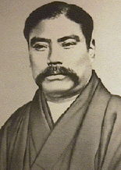
*창업자는 토사 번 출신의 이와사키 야타로.
*1868년 메이지 유신의 일환으로 일본 정부가 여러 봉건영지들을 해체 -> 1871년 오사카에서 작은 선박회사와 상점을 인수해 도사 가이세이라는 회사를 세움.
*이후 츠쿠모 상회, 미쓰카와 상회를 거쳐 1873년부터 미쓰바시 상회로 사명을 바꾸며 시세 확장.
*1885년, 경쟁관계에 있던 교도운수회사를 합병해 닛폰유센을 설립해 눈부신 발전을 이룸.
*1893년, 미쓰비시 합자회사로 개편해 다각적 사업을 종합적으로 관리.
*2014년 1월, 히타치와 합병해 발전소 사업이 세계 3위로 부상.
*지금 현재는 미쓰비시 상사나 미쓰비시 자동차 등의 계열사들이 존재함.

Slide 4
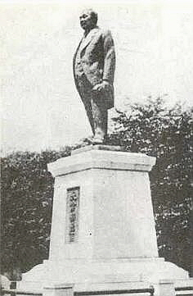
오쿠라 재벌

Slide 5
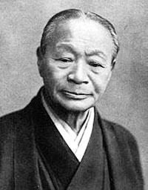
*창립자는 오쿠라 기하치로.
*1893년에 오쿠라 토목 조를 설립하고 일본 토목 회사의 사업을 계승 -> 오쿠라 조 상회과 내외에 회사를 합병하는 등 이때부터 오쿠라 재벌의 편린을 엿보기 시작함.
*1906년에 맥주 세 회사 합동에 의한 대 일본맥주주식회사 설립과 관련, 1907년에는 청일제조 (현 닛신 오일 리오), 일본 피혁(현 닛삐) ,동해 지료(현 동해 펄프)를 설립.
*1927년에 청일 화재 해상 보험을 인수하고 오쿠라 화재해상보험(현 상생 닛세이 동화손해보험)으로 바꾸는 등 만년까지 정력적으로 활동.
*지금 현재로는 도쿄를 비롯해 삿포로, 교토, 고베, 후쿠오카, 사세보 등의 지역에 오쿠라 호텔이 유명세를 띄고 있음.

Slide 6
닛산에 넘어간 미쓰비시 차
https://www.youtube.com/watch?v=GFGiRyiHRk0

